Slide 1
Памятники Тамбова
Выполнили воспитатели: Тютерева Н.В.
Третьякова М.С.

Slide 2
Тип проекта: Информационно – творческий.
Срок реализации: Январь – май.
Участники проекта: Дети 5 – 6 лет, воспитатели, специалисты, родители.

Slide 3
АКТУАЛЬНОСТЬ
Требования ФГОС. Нравственно – патриотическое воспитание дошкольников. Роль семьи в воспитании у детей чувства патриотизма – недостаточность знаний детей о своём городе.

Slide 4
ПРОБЛЕМА
К сожалению, родители имеют недостаточно знаний о своем городе, не уделяют внимание данной проблеме, считая ее неважной, дети не владеют достаточной информацией о родном городе. Не имея достаточного количества знаний, трудно сформировать уважительное отношение к малой Родине – следовательно, мы считаем данную проблему актуальной не только для нашего детского сада, но и для общества в целом.

Slide 5
ЦЕЛЬ ПРОЕКТА
♣ Приобщение дошкольников к истории и культуре родного края, местным достопримечательностям.

Slide 6
Задачи
♣ Дать детям знания о родном городе: история, символика, достопримечательности;
♣ Познакомить с культурой и традициями города;
♣ Пробудить в детях чувство любви к своему городу, краю, уважение к его традициям и обычаям;
♣ Создать условия для восприятия сведений об историческом прошлом и культурном облике родного края.

Slide 7
ОЖИДАЕМЫЕ РЕЗУЛЬТАТЫ
В ходе реализации проекта дети приобретут знания об истории города, края, символике, достопримечательностях, будут знать имена тех, кто основал и прославил край, начнут проявлять интерес к событиям городской жизни и отражать свои впечатления в продуктивной деятельности.

Slide 8
Этапы проекта
1 этап констатирующий
2 этап практико - деятельностный
3 этап аналитический
- Изучение литературы по теме проекта;
Составление перспективного плана , разработка конспектов, подбор стихов о Тамбове, пословиц и поговорок о Родине;
Обогащение развивающей среды группы дидактическим и наглядным материалом с учётом возрастных особенностей;
Выявление уровня познавательных процессов дошкольников;
Повышение мотивации родителей воспитанников, активности в реализации проекта.
- Апробация проета.
Анализ результатов реализации данного проекта;
Определение эффективности проведённой работы;
Представление материалов проекта на педагогическом совете .

Slide 9
Месяц | Содержание деятельности
Январь | Просмотр фильма об истории создания города. Беседа о Тамбове.
Февраль | Рассказ воспитателя. Рассматривание книги. Чтение. Дидактическая игра « Узнай памятник по описанию».
Март | Рассказ воспитателя. Рассматривание иллюстраций. Экскурсия к памятнику «Тамбовский колхозник». Изготовление макета.
Апрель | ООД Чтение стихов о Тамбове. Рассматривание иллюстраций. Изготовление памятника.
Май | Возложение цветов к памятнику «Вечный огонь». Выставка книг о Тамбове. Выставка детских работ на тему: «Мой любимый город». Просмотр презентации о Тамбове.

Slide 10
Формы и методы работы
С детьми:
Игровая деятельность – дидактические игры;
Познавательное развитие – экскурсии по городу с привлечением родителей;
Конструирование – изготовление построек;
Художественно – творческая деятельность – рисование, аппликация, лепка;
Развитие речи – беседы, чтение художественной литературы, чтение и разъяснение пословиц и поговорок о Родине;
С родителями:
Оформление папки – передвижки;
Изготовление альбома «Памятники Тамбова;
Привлечение родителей к пополнению уголков краеведения

Slide 11
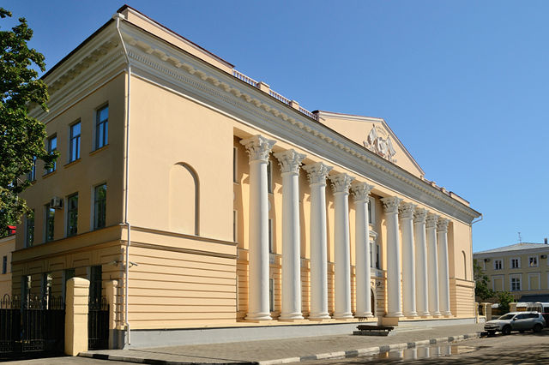

Slide 12
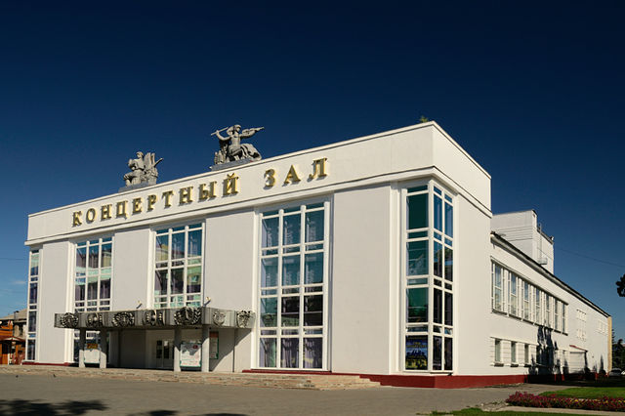

Slide 13
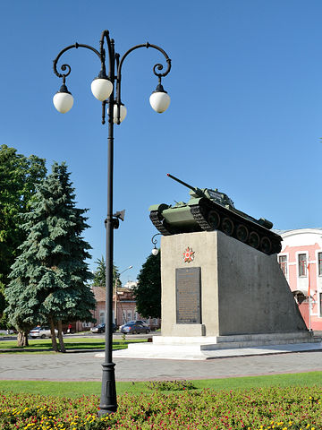

Slide 14
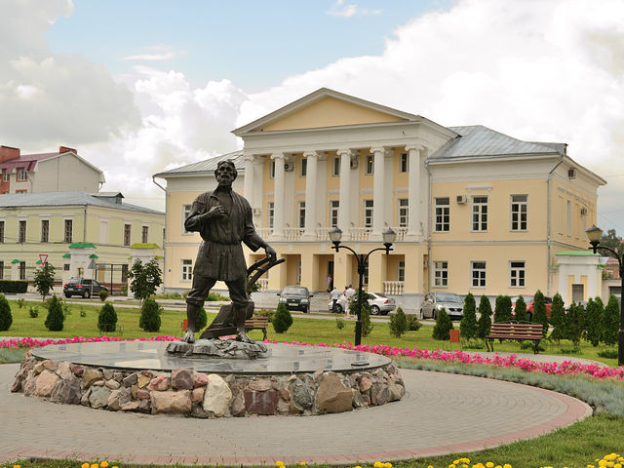

Slide 15
РЕЗУЛЬТАТЫ
Сравнительный анализ результатов позволил отметить положительную тенденцию в формировании нравственно – патриотического воспитания детей старшего дошкольного возраста. Таким образом, реализация данного проекта эффективно повысила результативность работы по нравственно – патриотическому воспитанию старших дошкольников.

Slide 16
ПЕРСПЕКТИВА ДАЛЬНЕЙШЕГО РАЗВИТИЯ ПРОЕКТА
Одной из важнейших задач развития личности ребёнка дошкольного возраста является освоение им духовного богатства, культурно – исторического опыта народа, создаваемого веками громадным количеством поколений. Формирование основ моральных качеств человека начинается в дошкольном детстве. От того, насколько успешно осуществляется этот процесс, во многом зависит дальнейшее нравственное развитие детей. Через совместную деятельность формируются такие важные для человека черты, как любовь к Родине, доброжелательность и уважение к окружающим, бережное отношение к результатам труда людей, желание посильно помогать им, активность и инициативу в самостоятельной деятельности. Проведенная работа оказалась эффективной, показала, что с помощью воспитателя в процессе совместной деятельности с использованием различных форм работы дети способны овладеть знаниями о родном крае, родной природе.

Slide 17
РАСПРОСТРАНЕНИЕ ОПЫТА
1. Выступление на методическом объединении;
2. Размещение опыта работы в сети – интернет.

Slide 18
ИНФОРМАЦИОННЫЕ ИСТОЧНИКИ
1. www.doshkolnik.ru, www.maaam.ru; wwww.dohcolonoc.ru;
2. Алябьева Е.А. Нравственно-этические беседы и игры с дошкольниками. – М., 2004. 3. Антонов Ю.Е. Левина Л.В. Как научить детей любить Родину. – М., 2003.
4. Буре Р.С. Дружные ребята: воспитание гуманных чувств и отношений у дошкольников. – М.: Просвещение, 2004.
5. Дьяченко О.М., Лаврентьева Т.В. Дневник воспитателя: развитие детей дошкольного возраста. – М.: «Издательство ГНОМ и Д», 2001.
6. Зверева О.Л. Социальное развитие ребенка. – М.: А.П.О., 1994.
7. Нечаева В.Г., Маркова Т.А., Жуковская П.И. Нравственное воспитание в детском саду. Пособие для воспитателей. – М., 1984.
8. Юность земли Тамбовской . Редактор П. Волков. Издательство «Планета» Москва 1982г.
9. Легенды и придания Тамбовского края. Сохранский А.В. Редакторы – составители Чеботарёв С.А., Алленов А.Н. Тамбов 2004г.
10. Тамбов (Справочник – путеводитель юго-восточная часть) А.А.Горелов, Ю.К.Щукин. Тамбов 2003г.

Slide 19
Спасибо за внимание!

